Slide 1
Amogus Life
Pygame project
Автор: Григорий Волков

Slide 2
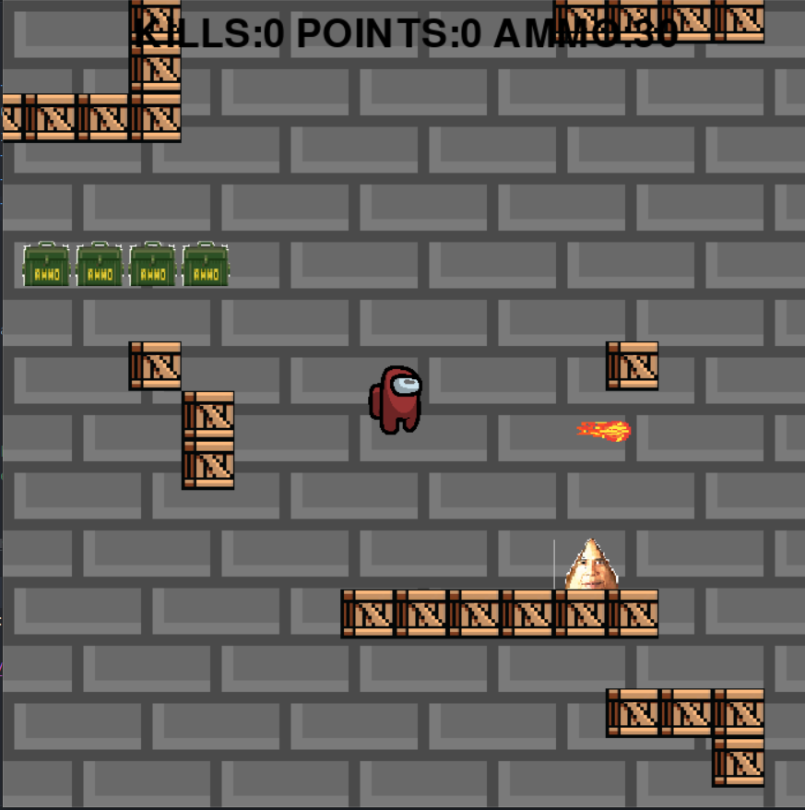


Slide 3
Использовались моудли:
Pygame
Pygame_menu
Random
Datetime

